Slide 1
КЕЙС - ТЕХНОЛОГИЯ НА УРОКАХ НАЧАЛЬНОЙ ШКОЛЫ
Выполнила: учитель начальных классов Санина А.Н.

Slide 2
Кейс-технология в образовании — интерактивная технология обучения, направленная на формирование у обучающихся знаний, умений, личностных качеств на основе анализа и решения реальной или смоделированной проблемной ситуации в контексте профессиональной деятельности, представленной в виде кейса.

Slide 3
Основные принципы кейс-технологии:
-активное обучение
-решение реальных проблем
-работа в группе
-развитие критического мышления
-роль учителя как наставника

Slide 4
Применение кейс-технологии на уроках начальной школы
Хотя кейс-технология в основном используется в старших классах, её элементы вполне применимы и в начальной школе, с учётом возрастных особенностей учащихся. На уроках начальных классов кейс-технология может быть использована для развития у детей навыков критического мышления, работы в группе, а также для повышения их мотивации и интереса к учебе.

Slide 5
1. Темы и виды кейсов
Кейс-задания для начальной школы должны быть простыми и доступными для понимания младшими школьниками. Это могут быть, например, задачи, связанные с окружающим миром, математикой, литературой или искусством. Примеры таких кейсов:

Slide 6

Кейс по математике: «Мы открыли магазин игрушек! Как распределим деньги, если нам нужно купить товары на определенную сумму и сдачу?» Это задание развивает математическое мышление и умение решать практические задачи.

Slide 7
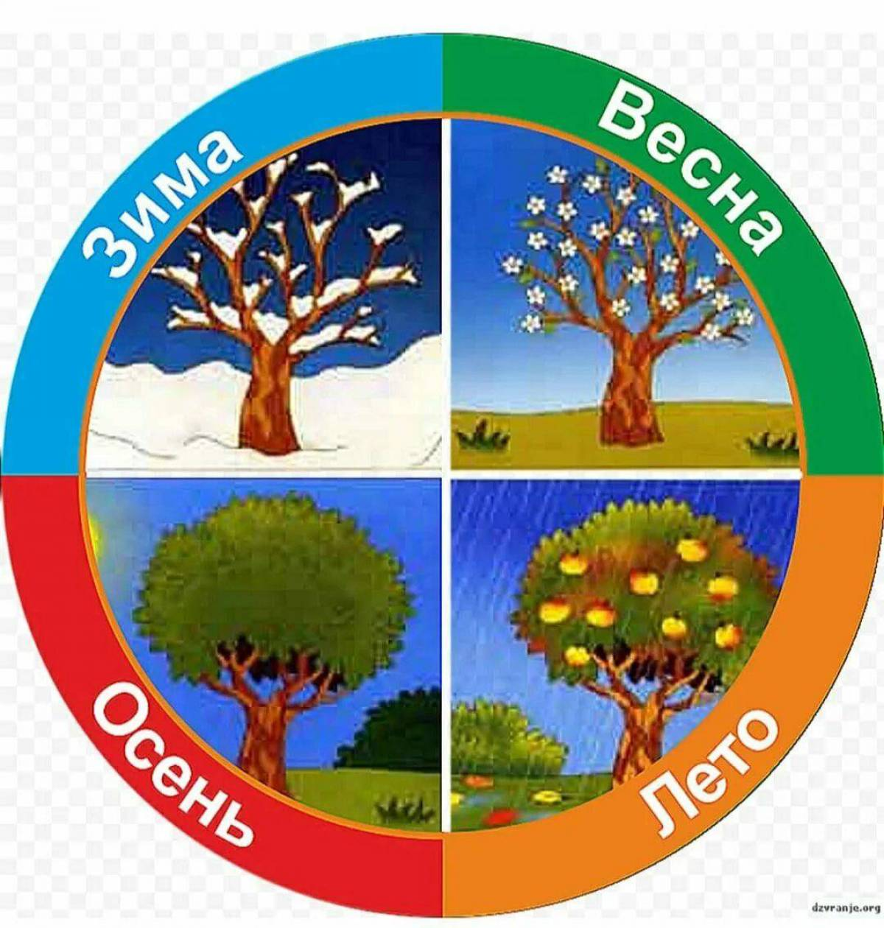
Кейс по окружающему миру: «Почему у нас на планете меняются времена года?» Здесь ученики исследуют явления природы, делают выводы и формируют научные представления.

Slide 8
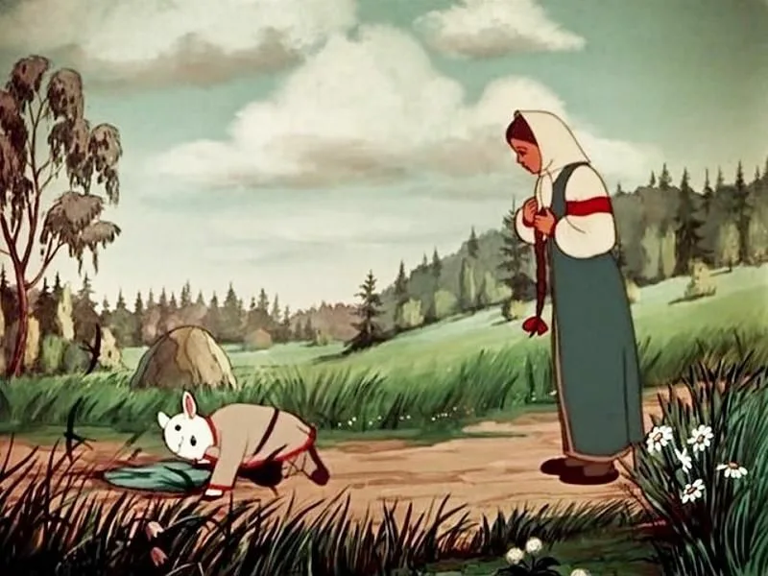
Кейс по литературному чтению: «Как бы вы поступили на месте героя сказки?» В данном случае дети учат на практике применять уроки нравственности и выстраивать отношения с окружающими людьми.

Slide 9
2. Формы работы с кейсами
Индивидуальная работа
Групповая работа
Коллективное обсуждение

Slide 10
3. Роль учителя
Учитель играет важную роль в процессе решения кейсов. Его задача — не только предоставить детям нужную информацию, но и создать такие условия, в которых учащиеся смогут самостоятельно анализировать ситуацию, выдвигать гипотезы и находить решения. Важно, чтобы учитель задавал правильные вопросы, направлял обсуждение и поддерживал инициативу учащихся.

Slide 11
Преимущества кейс-технологии
Повышение мотивации
Развитие критического мышления
Формирование коммуникативных навыков
Индивидуальный подход

Slide 12
Возможные трудности при внедрении кейс-технологии
Недостаток времени
Возрастные особенности учащихся
Необходимость дополнительной подготовки

Slide 13
Вывод:
Кейс-технология представляет собой эффективный метод активного обучения, который может быть успешно применен на уроках начальной школы. Использование этого метода способствует развитию у детей критического мышления, коммуникативных навыков и интереса к учебному процессу. Важно, чтобы учитель учитывал возрастные особенности учащихся, создавал положительную атмосферу для работы в группе и обеспечивал поддержку в процессе решения задач. Несмотря на возможные трудности, внедрение кейс-технологии в начальной школе может значительно повысить качество обучения и стимулировать интерес к знаниям у младших школьников.

